Slide 1
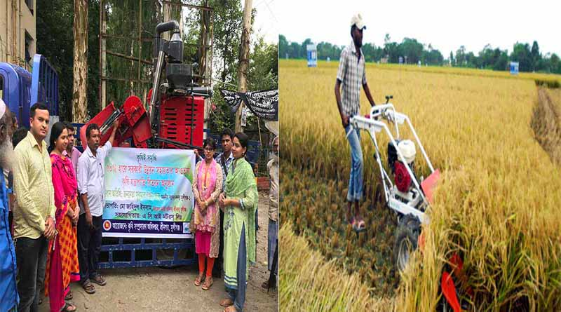
স্বাগতম

Slide 2
পরিচিতি
গৌতম কুমার মন্ডল
অধ্যক্ষ
টিএসসি আক্কেলপুর।
৯ম শ্রেণি
বিষয়: কৃষি শিক্ষা; বিষয় কোড: ১৩১৪
১ম অধ্যায়

Slide 3
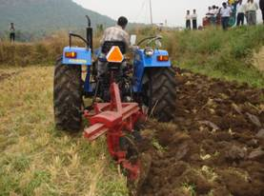
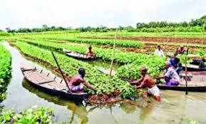
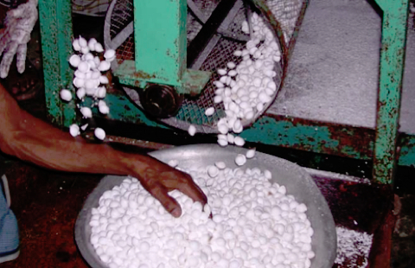
কৃষি প্রযুক্তি

Slide 4
কৃষি প্রযুক্তি
এই অধ্যায়ে আমরা যা শিখব:
ফসল নির্বাচন
জমি প্রস্তুত ও প্রস্তুতির প্রয়োজনীয়তা
ভূামক্ষয়
বীজ সংরক্ষন
মাছ ও পশুপাখির খাদ্য
সম্পুরক খাদ্য ও সম্পুরক খাদ্যের প্রয়োজনীয়তা

Slide 5
মেশিন দ্বারা ধান কর্তন
ভাসমান সবজি চাষ প্রযুক্তি

Slide 6
বাড়ীর কাজ
তোমর এলাকায় আধুনিক কৃষি প্রযুক্তিগলো ব্যবহারের প্রতিবেদন তৈরী কর।

Slide 7
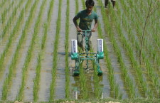
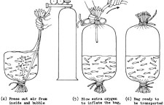
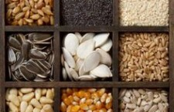
গুটি ইউরিয়া প্রয়োগ
মাছের পোনা পরিবহন
বীজ সংরক্ষণ

Slide 8
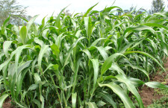
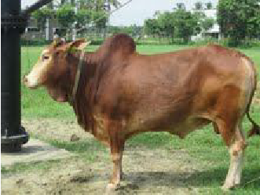
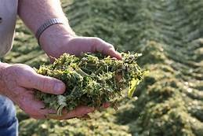
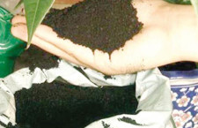

Slide 9
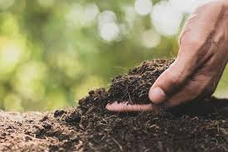
সকলকে ধন্যবাদ

